Slide 1
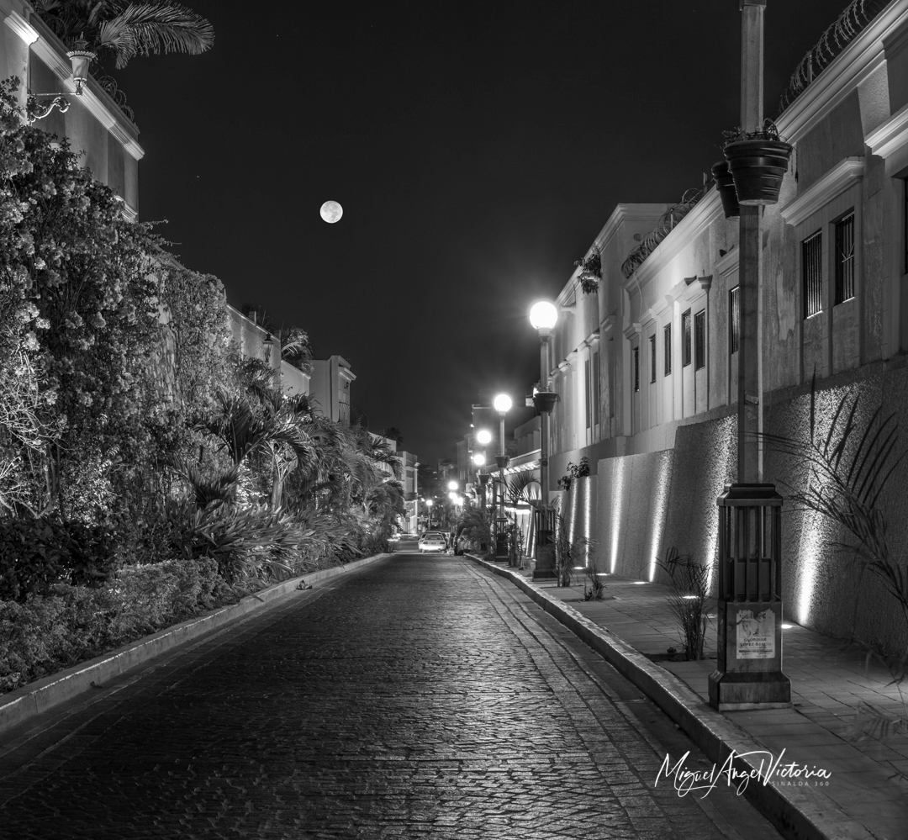

CENTRO DE CONVENCIONES
Sentimientos digitales; 23 – 27 Abril 2025

Slide 2
OBJETIVO
Evaluar el impacto emocional y digital generado por la Semana de la Moto 2025 en Mazatlán, mediante la visibilidad, percepción y posicionamiento cómo marca; ‘Centro de Convenciones’ como sede de eventos.
Mediante el análisis de menciones, sentimiento, alcance y participación en redes sociales.

Slide 3
GLOSARIO
Menciones totales: Cuántas veces se habló del tema en todos los medios.
Menciones en redes sociales: Cuántas veces se mencionó en Instagram, Facebook, X (Twitter), etc.
Menciones fuera de redes sociales: Cuántas veces se mencionó en sitios de noticias, blogs, foros, etc.
Menciones positivas: Comentarios o publicaciones con tono favorable.
Menciones negativas: Comentarios o publicaciones con críticas o tono desfavorable.
Alcance en redes sociales: Estimación de cuántas personas vieron las publicaciones del tema en redes sociales.(No incluye TikTok)
Alcance fuera de redes sociales: Estimación de cuántas personas vieron menciones del tema en páginas web, noticias o foros.
Contenido generado por usuarios: Publicaciones hechas por personas (no por medios ni empresas) en redes, blogs o foros.
Media Presence Score: Mide qué tan visible o popular fue el tema en internet en un periodo específico.
AVE (Valor Publicitario Equivalente): Estima cuánto costaría en publicidad pagada lograr la misma visibilidad que se obtuvo con las menciones en medios. Es como saber cuánto valdría esa exposición si la hubieras pagado.
Reacciones en redes sociales: Número total de interacciones como me gusta, me encanta, me sorprende, etc.
Comentarios en redes sociales: Total de respuestas o comentarios que la gente escribió en publicaciones relacionadas.
Acciones en redes sociales: Cuántas veces las publicaciones se compartieron.
Interacciones totales en redes sociales: Suma de todas las reacciones, comentarios y compartidos generados por las menciones.
Alcance total: Número estimado de personas que vieron o tuvieron contacto con las publicaciones o menciones del tema.

Slide 4
CENTRO DE CONVENCIONES :
Conversación digital; 21- Abril al 05- Mayo 2025
Resultados periodo anterior
Menciones totales:
Menciones en medios sociales
Menciones en medios no sociales
Menciones positivas
Menciones negativas
65
29
36
25
0
+1525%
+1350%
+1700%
+1250%
0%
4
2
2
2
4
Alcance en medios sociales
Alcance en medios no sociales
Contenido generado por el usuario
Media Presence Score
AVE
45K
58K
39
20/100
$10K
+12564%
+7378%
+1850%
+400%
+9637%
356
769
2
4/10
105
Reacciones en las redes sociales
Comentarios en las redes sociales
Acciones en redes sociales
Total de interacciones en las redes sociales
Alcance total
536
60
20
616
103k
+10629%
+900%
+8700%
+9020%
Insigth de la búsqueda ‘Centro Convenciones’
Porcentaje comparado con el rango de datos anterior: Período anterior: (2025-04-06 - 2025-04-20)
4

Slide 5
COMPARATIVA DE ALCANCE DE MENCIONES
 | 06-Abril al 20-Abril | 21-Abril al 05-Mayo | Incremento %
Centro de Convenciones | 1,130 visualizaciones | 103,000 visualizaciones | 9020%
Semana de la moto | 58,900,000 visualizaciones | 115,200,000 visualizaciones | 95%
El alcance: es el alcance orgánico representa la cantidad estimada de personas que han visto las menciones sin necesidad de promoción pagada.
5

Slide 6
COMPARATIVA DE ALCANCE DE MENCIONES
 | 06-Abril al 20-Abril | 21-Abril al 05-Mayo | Incremento %
Centro de Convenciones | 1,130 | 103,000 | 9020%
Semana de la moto | 58,900,000 | 115,200,000 | 95%
El ‘Centro de Convenciones’ representa el 0.089% de la conversación durante el evento
El alcance orgánico representa la cantidad estimada de personas que han visto las menciones sin necesidad de promoción pagada.
6

Slide 7
  MENCIONES
Fecha en las que se mencionó ‘Centro de convenciones’
Inicio semana de la Moto
Fin semana de la Moto
Investigación realizada por Ideas Frescas

Slide 8
  ALCANCE
Número de personas que vieron los post hechos donde aparece ‘Centro de Convenciones’
Fin semana de la Moto
Inicio semana de la Moto
Investigación realizada por Ideas Frescas

Slide 9
  SENTIMIENTOS
Interpretación de las menciones hechas
Inicio semana de la Moto
Fin semana de la Moto
POSITIVOS
NEGATIVOS
Investigación realizada por Ideas Frescas

Slide 10
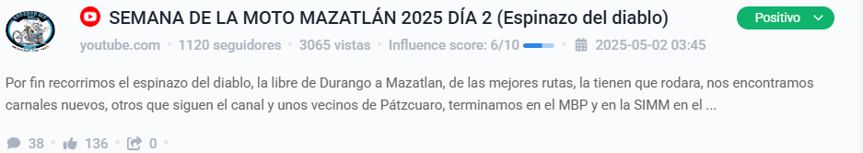
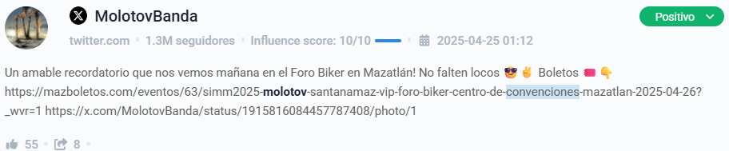
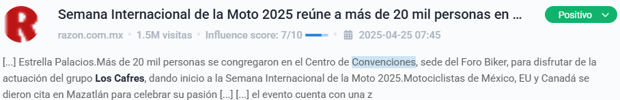
MENCIONES
Sentimientos positivos
Investigación realizada por Ideas Frescas

Slide 11
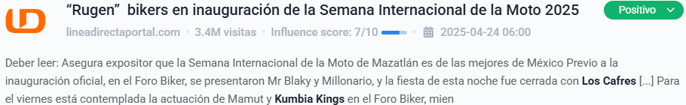
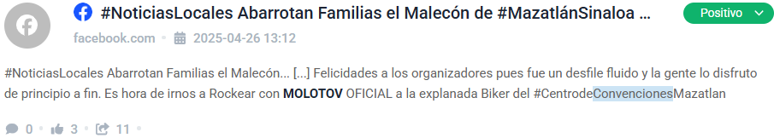
MENCIONES
Sentimientos positivos
Investigación realizada por Ideas Frescas

Slide 12
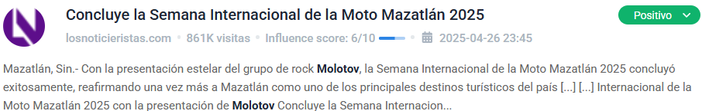
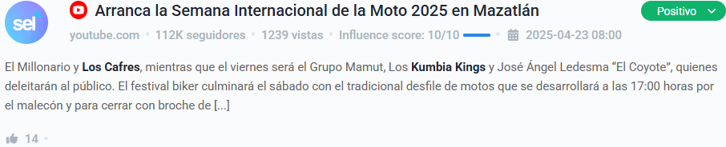
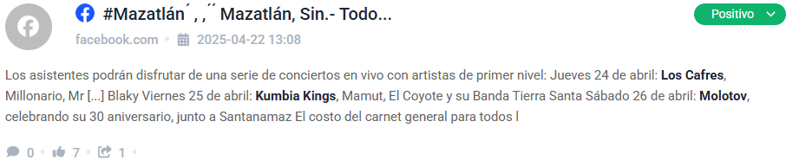
MENCIONES
Sentimientos positivos
Investigación realizada por Ideas Frescas

Slide 13
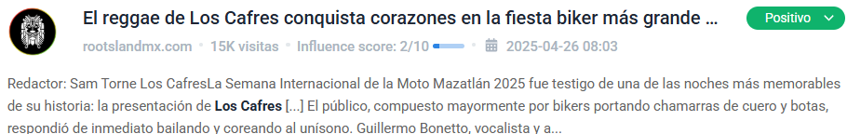
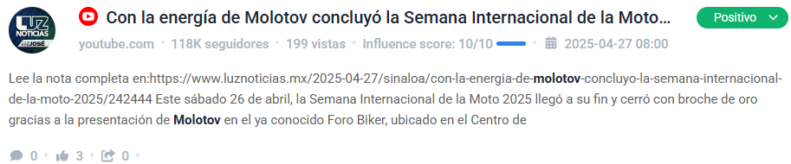
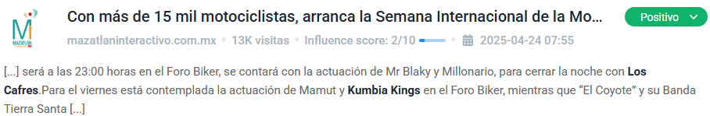
MENCIONES
Sentimientos positivos
Investigación realizada por Ideas Frescas

Slide 14
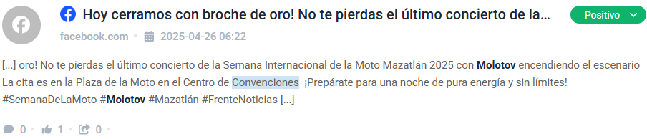
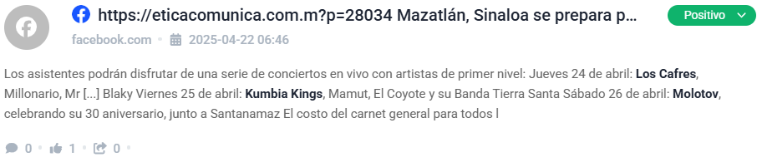
MENCIONES
Sentimientos positivos
Investigación realizada por Ideas Frescas

Slide 15
ALCANCE GENERADO x PLATAFORMA
POSITIVOS
NEGATIVOS
NEUTRAS
Investigación realizada por Ideas Frescas

Slide 16

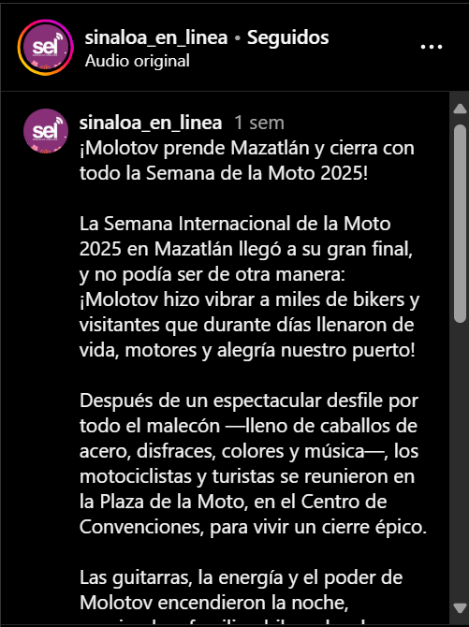
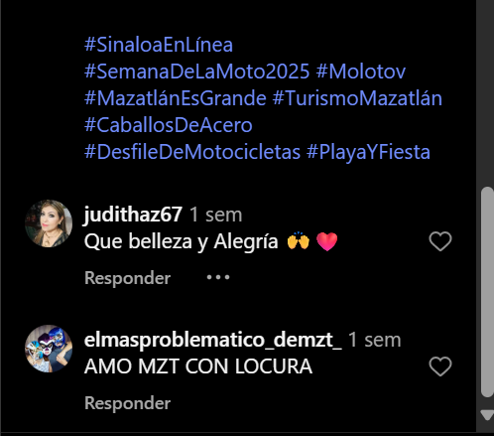
MENCIONES MÁS POPULARES
Palabra: Centro Convenciones
Sentimiento
Comentarios
Sinaloa_en_linea
Positivo
instagram.com • 207 K followers • 2025-04-26
2
... [...] ¡Molotov prende Mazatlán y cierra con todo la Semana de la Moto 2025...
Reacciones
233
Comentarios
Nota: Instragram no permite ver el número total de visualizaciones en algunos post
Investigación realizada por Ideas Frescas

Slide 17

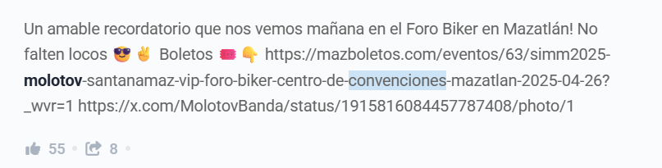
MENCIONES MÁS POPULARES
Palabra: Centro Convenciones
MolotovBanda
Positivp
Sentimiento
Compartidos
x.com • 1.3 M followers • 2025-04-25
8
Mazatlán! No falten locos 😎✌️ Boletos 🎟️👇 https://mazboletos.com/eventos/...
Reacciones
55
Nota: Instragram no permite ver el número total de visualizaciones en algunos post
Investigación realizada por Ideas Frescas

Slide 18
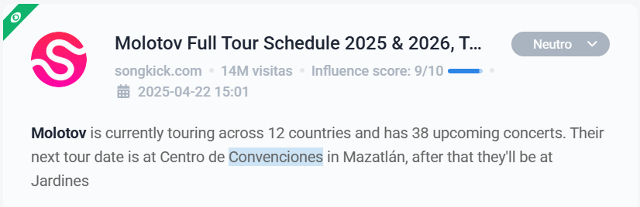
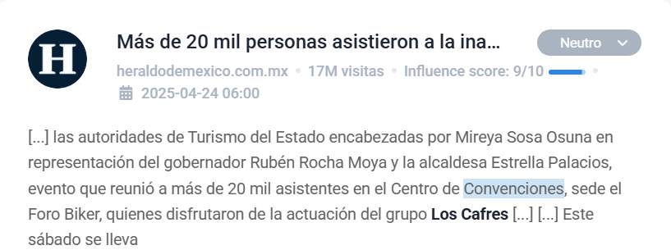
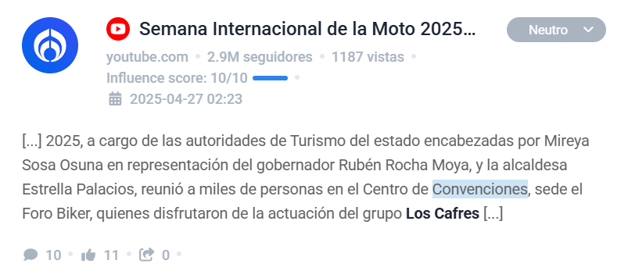
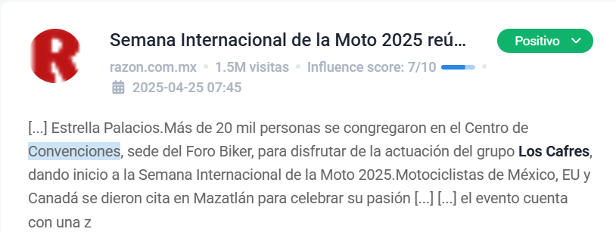
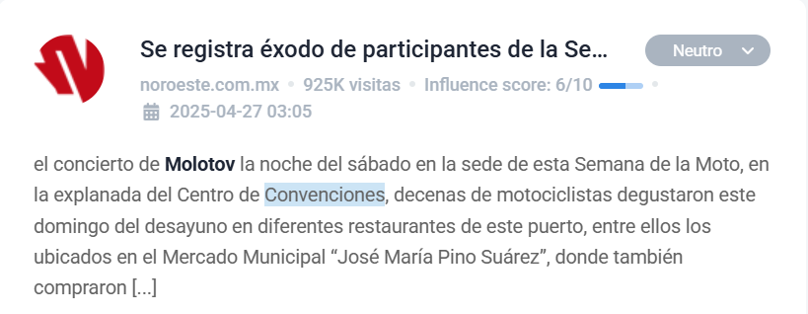
MENCIONES MÁS POPULARES
Palabra: Centro Convenciones
Sentimiento
Visitas sitio web
Fecha de publicación
Nota: El link a la pagina songkick ya no esta disponible
Investigación realizada por Ideas Frescas

Slide 19



PERFILES PUBLICOS CON MAYOR PARTICIPACIÓN
 | Nombre del perfil | Menciones | Alcance | Parte de la voz | Seguidores
 | MolotovBanda twitter.com | 1 | 25 K | 55.8% | 1.3 M
 | Grupo Fórmula youtube.com | 4 | 6.4 K | 14.2% | 2.9 M
 | sinaola_en_linea instagram.com | 1 | 4.5 K | 9,9% | 207 K
 | SEL youtube.com | 1 | 1.2 K | 2.7% | 1.2 k
Menciones: Cuántas veces se habló de “Centro de Convenciones”.
Alcance: Cuántas personas vieron esas menciones.
Parte de la voz: Qué tanto habló cada persona o medio del tema, en porcentaje.

Slide 20
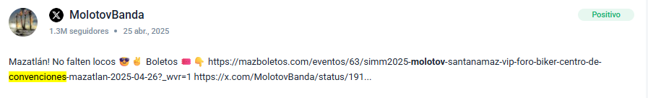
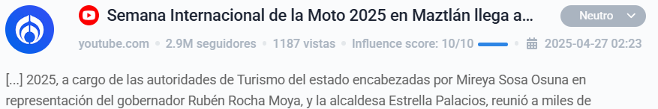
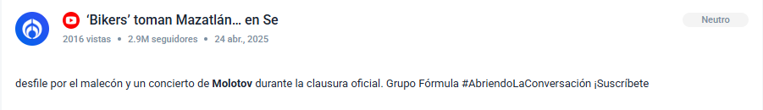
  MENCIONES
Perfiles publicos
Investigación realizada por Ideas Frescas

Slide 21
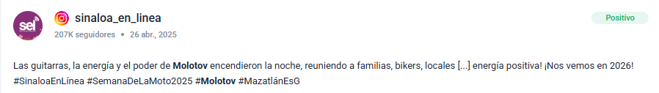
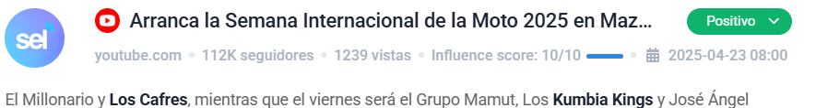
  MENCIONES
Perfiles publicos
Investigación realizada por Ideas Frescas

Slide 22
HASHTAGS Y ENLACES DE MODA
Hashtag | Menciones
#mazatlán | 6
#molotov | 4
#abriendolaconversación | 4
#sinaloa | 3
#semanadelamoto | 3
#semanadelamoto2025 | 2
#turismo | 2
#forobiker | 2
Enlace | Menciones
https://apple.co/3ranpoj | 4
https://www.facebook.com/radioformulamx | 4
https://www.youtube.com/channel/uc11sg9j4tf393hqqvsrvfiw | 4
https://open.spotify.com/playlist/50b69snmvsnvolhfx4k5j8 | 4
https://www.radioformula.com.mx/p/en-vivo/teleformula.html | 4
https://bit.ly/3gu8dkf | 4
https://twitter.com/radio_formula | 4
https://www.youtube.com/channel/uczmd9aj2wmpggwzjpldbb8q?sub_confirmation=1 | 4
Investigación realizada por Ideas Frescas

Slide 23








SITIOS MÁS ACTIVOS
 | Fuente | Menciones
 | youtube.com | 10
 | facebook.com | 9
 | instagram.com | 6
 | Noroeste.com.mx | 3
 | twitter.com | 2
 | Fuente | Menciones
 | presenciadelpacifico.com | 2
 | miciudad.mx | 2
 | vnoticias.com.mx | 1
 | vertigopolitico.com | 1
 | soydurangonoticias.com.mx | 1
Investigación realizada por Ideas Frescas

Slide 24
IMPACTO MONETARIO
Inversión necesaria para tener el mismo alcance
Variables | Valor estimado
Alcance total (100K personas) | 102,597
Engagement (Interacciones estimadas) = 102,597 × 1.5% = 1,538 interacciones aproximadas | 1,538 interacciones
CPM estimado en redes sociales (costo por 1000 impresiones) | $80-$120
Impacto equivalente en publicidad (mínimo) | (102,597 / 1,000) × $80 = $8,208
Impacto equivalente en publicidad (máximo) | (102,597 / 1,000) × $120 = $12,312
Modena: MXN
Investigación realizada por Ideas Frescas

Slide 25

EMOJIS MÁS UTILIZADOS
Hemos analizado sus menciones y extraído emojis para ayudarle a calibrar el estado de ánimo de sus conversaciones.

Slide 26
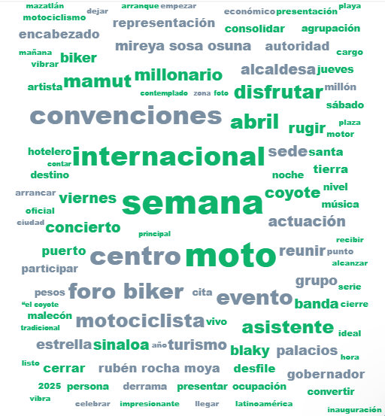
CONTEXTO DE UNA DISCUSIÓN
Es una nube de palabras con los términos más usados en publicaciones donde aparece la frase “Centro de Convenciones”.
El tamaño de cada palabra indica qué tan frecuente es:
  Entre más grande, más veces fue mencionada.
El color indica el sentimiento:
  Verde: Se menciona en un contexto positivo.
  Rojo: Indica sentimientos negativos.
  Gris: Muestra un contexto neutros.
Esta imagen nos ayuda a entender cómo se habla del tema y qué emociones genera en la conversación pública.
Investigación realizada por Ideas Frescas

Slide 27
LOS EXPERTOS OPINAN
La mayoría de las menciones identificadas en redes sociales tienen un carácter informativo, principalmente relacionadas con el inicio y cierre de la Semana de la Moto, destacando la magnitud del evento.
Es relevante observar que las menciones al Centro de Convenciones provienen, en su mayoría, de medios de comunicación como noticieros y portales informativos. No se identificaron referencias significativas por parte de usuarios finales.
En un análisis exploratorio de los comentarios asociados al ‘Foro Biker’, no se encontraron expresiones negativas por parte de los asistentes. Predominan percepciones positivas experiencia del evento.

Slide 28
RECOMENDACIONES
Establecer colaboraciones con los organizadores para asegurar la presencia activa del Centro en la comunicación oficial del evento.
Generar contenido previo que posicione al recinto como sede relevante, destacando su participación con mensajes claros y visuales.
Activar dinámicas de expectativa en canales digitales propios, orientadas a generar conversación.
Mantener una cobertura activa en redes sociales del Centro, con contenido en tiempo real alineado a las etiquetas y narrativas del evento.
Asegurar que la imagen del lugar esté presente en espacios clave del evento (escenarios, fondos, zonas fotográficas), favoreciendo su aparición orgánica en publicaciones de asistentes.
Evolución en la cantidad y calidad de menciones del nombre del recinto en redes sociales y medios digitales.
Crecimiento en seguidores y actividad en plataformas propias.

Slide 29
GLOSARIO
Score de Influencers: puntaje que mide la capacidad de un perfil en redes sociales para influir en su audiencia, basado en alcance e interacción.
Nivel de Influencia: potencial de una fuente (red social, blog, etc.) para impactar a su audiencia, evaluado por alcance y engagement.
Autoridad de la Fuente: Grado de confianza y reputación de la fuente que hace la mención, basado en su historia de publicaciones y seguidores.

Slide 30
PALABRAS CLAVE PARA INVESTIGACIÓN
Centro de Convenciones Mazatlán.
Internacional Center Mazatlán.
Los Cafres
Kumbia Kings
Molotov
Foro Biker Mazatlán
Semana de la moto Mazatlán
Desfile de la moto Mazatlán
Festival Mazatlán
Investigación realizada por Ideas Frescas

Slide 31


Ayudamos
a que crezcas
más rentable...
669.1360900
nando@ideasfrescas.com.mx
www.ideasfrescas.com.mx
@ideasfrescas
Una cita a ciegas...

